Slide 1
Киләчәгебез үз кулыбызда!
Здоровый образ жизни — образ жизни человека, направленный на профилактику болезней и укрепление здоровья

Slide 2


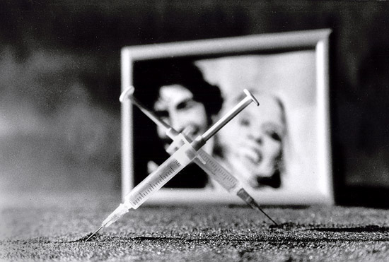

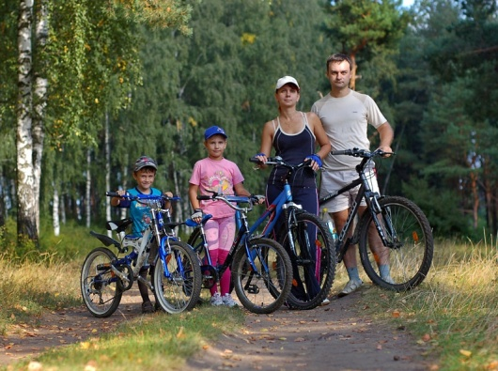

Сайла!

Slide 3
Аң штурмы кагыйдәләре:
Үз фикереңне төгәл һәм ачык итеп әйт;
Фикерләрне кабатлама;
Фикерләр, идеяләр никадәр күбрәк булса, шулкадәр яхшырак;
Проблеманы төрле яктан ачып кара;
Фикерләр бәяләнми, тәнкыйтьләнми.

Slide 4
Сәламәт яшәү кагыйдәләре:
Дөрес туклану;
Йокы кагыйдәләрен үтәү;
Кызыклы, мавыктыргыч яшәү образы;
Зарарлы гадәтләрдән баш тарту;

Slide 5
Тәмәке тарту сәбәпләре:
Тәмәке тартмау сәбәпләре:

Slide 6
Синквейн төзү кагыйдәләре.
1. Төп сүз
2. Төп сүзне ачыклаучы ике сыйфат
3. Төп сүзне ачыклаучы өч фигыль
4. Төп сүзне ачыклаучы тотрыклы сүзтезмә яки җөмлә
5. Синонимы, башкача әйтелеше

